Slide 1
Будуємо відрізки

Slide 2
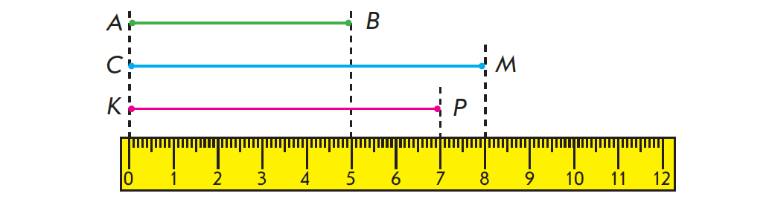
Знайди відрізок. Виміряй його довжину.
Розглянь, як позначені відрізки.
Визнач їх довжини.
Відрізки позначають латинськими буквами.
6
5
8
7

Slide 3
Виміряй довжини відрізків за допомогою лінійки.
Розглянь, як слід будувати відрізок. Здогадайся, якої довжини відрізок буде побудований.
3
5
6
3
5
6

Slide 4
Виміряй і запиши довжини відрізків АВ і ВС.
Обчисли довжину відрізка АС, скориставшись підказкою.
Виміряй і запиши довжини відрізків СК і КО.
Обчисли довжину відрізка СО.
4
2
4
3
7
4
2
6
4
3
7

Slide 5
Порівняй числа й величини.
Марина накреслила відрізок АВ, Сергій — відрізок КР, Оля — відрізок СМ. Виміряй і запиши довжини відрізків.
Чий відрізок довший? Чий коротший? Склади нерівності.
Поцікався, які нерівності склали твої однокласники.
3
4
4
3
<
>
<
5
4
5
<
>
<
<
=
>

Slide 6
Виконай арифметичні дії.
Виміряй і запиши довжини відрізків КР і КМ. Обчисли довжину відрізка РМ, скориставшись підказкою.
3
2
8
5
5
5
3
2
8
5
1
1
1
6

